Slide 1
과목_학년학기_단원 | suh_p_0302_02
차시명 | 07 나머지가 있는 (몇십몇)÷(몇)을 알아볼까요
파일명 | suh_p_0302_02_0007
검토 | 담당
수학팀 | 김윤희
문서 HISTORY
번호 | 버전 | 문서 작성일 | 내용 비고 | 작성자 (내선번호) | 검토자
1 | V 1.0 | 2022.06.06 | 문서 발생 | 백지수
2 | V 1.0 | 2022.06.10 | 1차 검토 |  | 김윤희
3 | V 2.0 | 2022.06.14 | 2차 검토 |  | 김예림
4 | V 3.0 | 2022.06.14 | 문서 수정 | 김윤희
5
6
7
8
9
10
11

Slide 2
학습 단계 | 자료명 |  | 프레임 수 | 교과서 정보 | 파일명 | 자료 형태
도입 | 애니 | [도입 애니메이션] 나무집게 나누어 주기 | 1 | 수학 44쪽, 수학 익힘 34~35쪽 | suh_p_0302_02_0007_101_1.html | Html5(애니)
도입 | 생각 열기 | [생각 열기] 나무집게 나누어 주기 | 1 | 수학 44쪽, 수학 익힘 34~35쪽 | suh_p_0302_02_0007_102_1.html | Html5
도입 | 학습 목표 | 이번 시간에 배울 내용 | 1 |  | suh_p_0302_02_0007_103_1.html | Html5
전개 | 다지기 1 | [다지기 1] 54÷4를 구하는 방법 알아보기 | 1 | 수학 44쪽, 수학 익힘 34~35쪽 | suh_p_0302_02_0007_201_1.html | Html5
전개 | 다지기 2 | [다지기 2] 수 모형으로 알아보고 계산 원리 형식화하기 | 1 | 수학 45쪽, 수학 익힘 34~35쪽 | suh_p_0302_02_0007_202_1.html | Html5
전개 | 키우기1 | [키우기 1] 계산하여 몫과 나머지 구하기 | 1 | 수학 45쪽, 수학 익힘 34~35쪽 | suh_p_0302_02_0007_203_1.html | Html5
전개 | 활동+ | [활동+] 나머지가 있는 (몇십몇)÷(몇) 직접 해 보기 | 1 |  | suh_p_0302_02_0007_203_2.html | Html5
전개 | 키우기2 | [키우기 2] 문장제 해결하기 | 1 | 수학 45쪽, 수학 익힘 34~35쪽 | suh_p_0302_02_0007_204_1.html | Html5
정리 | 핵심 정리 | 핵심 정리 | 1 |  | suh_p_0302_02_0007_301_1.html | Html5
정리 | 차시 예고 | 다음 시간에 배울 내용 | 1 |  | suh_p_0302_02_0007_302_1.html | Html5
평가 | 확인 문제 | 확인 문제 | 1 |  | suh_p_0302_02_0007_401_1.html | Html5
평가 | 애니 | [창의·융합 자료] 나머지를 크게 크게 | 1 |  | suh_p_0301_02_0007_402_1.html | Html5(애니)
총 프레임 수 |  |  | 12

Slide 3


3-2
2. 나눗셈
suh_p_0302_02_0007_101_1
07 나머지가 있는 (몇십몇)÷(몇)을 알아볼까요
Θ Description & Function
[애니 DVD 개발물]
수학 3-2 지도서\app\resource\contents\lesson02\ops\lesson02\video
[애니 게이트 참고 화면]
나무집게 나누어 주기
애니 파일명 | mm_32_2_06_02_01_ani.mp4

Slide 4





3-2
2. 나눗셈
suh_p_0302_02_0007_102_1
07 나머지가 있는 (몇십몇)÷(몇)을 알아볼까요
Θ Description & Function
다음 그림의 상황에 대하여 이야기해 봅시다.
탭 이벤트
확대 버튼 풀 팝업창 (다음 슬라이드)
답 칸 클릭하면 답 나타남. 정답 확인 버튼은 정답 가리기로 토글 됨.
남아 여아 좌우 반전 (하단 교과서 그림 참고)
#1
물음 1
물음 2
물음 3
작품을 전시하기 위한 나무집게는 모두 몇 개인가요?
나무집게 54개, 4개씩
54개입니다.
#4
#2
#3
삽화 파일명 | SA32206.psd 수학 3-2_이미지원본\교과서\032057초등수학교과서3-2-2\Links

Slide 5
3-2
2. 나눗셈
suh_p_0302_02_0007_102_1
07 나머지가 있는 (몇십몇)÷(몇)을 알아볼까요
Θ Description & Function
<확대 버튼 클릭 시 나타나는 화면>
텍스트 추가
남아 여아 좌우 반전. (하단 교과서 그림 참고)
#1
우리가 도화지에 알록달록 그림을 그리는 동안 선생님께서 나무집게 54개를 구해 오셨어. 우리들의 그림을 전시하기 위해서야. 나무집게를 한 명에게 4개씩 나누어 주면 몇 명에게 줄 수 있고, 몇 개가 남을까?
#2
삽화 파일명 | SA32206.psd 수학 3-2_이미지원본\교과서\032057초등수학교과서3-2-2\Links

Slide 6
3-2
2. 나눗셈
suh_p_0302_02_0007_102_1
07 나머지가 있는 (몇십몇)÷(몇)을 알아볼까요
Θ Description & Function
다음 그림의 상황에 대하여 이야기해 봅시다.
답 칸 클릭하면 답 나타남. 정답 확인 버튼은 정답 가리기로 토글 됨.
물음 1
물음 2
물음 3
몇 개씩 나누어 주어야 하나요?
나무집게 54개, 4개씩
4개입니다.
#1

Slide 7
3-2
2. 나눗셈
suh_p_0302_02_0007_102_1
07 나머지가 있는 (몇십몇)÷(몇)을 알아볼까요
Θ Description & Function
다음 그림의 상황에 대하여 이야기해 봅시다.
답 칸 클릭하면 답 나타남. 정답 확인 버튼은 정답 가리기로 토글 됨.
물음 1
물음 2
물음 3
몇 명에게 줄 수 있고, 몇 개가 남을지 어떻게 알 수 있을까요?
나무집게 54개, 4개씩
54를 4로 나누면 알 수 있습니다.
#1

Slide 8

3-2
2. 나눗셈
suh_p_0302_02_0007_103_1
07 나머지가 있는 (몇십몇)÷(몇)을 알아볼까요
Θ Description & Function
#1
[이번 시간에 배울 내용]
준비물 클릭 시 박스 나타남. 엑스 버튼으로 닫기.
1
이번 시간에는 무엇을 배울까요?
나머지가 있는 (몇십몇)÷(몇)의 몫과 나머지를 구할 수 있습니다.
나머지가 있는 (몇십몇)÷(몇)의 계산 원리를 알고 설명할 수 있습니다. 자릿값에 맞추어 몫을 구할 수 있습니다.
#2
수 모형

Slide 9


3-2
2. 나눗셈
suh_p_0302_02_0007_201_1
07 나머지가 있는 (몇십몇)÷(몇)을 알아볼까요
Θ Description & Function
나무집게를 몇 명에게 줄 수 있고, 몇 개가 남을지 알아봅시다.
탭 이벤트
답 칸 클릭하면 답 나타남. 정답 확인 버튼은 정답 가리기로 토글 됨
확대 버튼 팝업창 (5번 슬라이드)
#1
물음 1
물음 2
물음 3
물음 4
나무집게를 몇 명에게 줄 수 있을지 어림해 보세요.
나무집게 54개, 4개씩
#3
  ‌13명쯤에게 ‌줄 ‌수 ‌있고,‌ 2개가‌ 남을‌ 것‌ 같습니다.
#2
삽화 파일명 | SA32206.psd 수학 3-2_이미지원본\교과서\032057초등수학교과서3-2-2\Links

Slide 10
3-2
2. 나눗셈
suh_p_0302_02_0007_201_1
07 나머지가 있는 (몇십몇)÷(몇)을 알아볼까요
Θ Description & Function
나무집게를 몇 명에게 줄 수 있고, 몇 개가 남을지 알아봅시다.
답 칸 클릭하면 답 나타남. 정답 확인 버튼은 정답 가리기로 토글 됨
물음 1
물음 2
물음 3
물음 4
어떻게 구할 수 있을지 이야기해 보세요.
나무집게 54개, 4개씩
  ‌54개를 ‌4부분으로 ‌나누어‌ 한 ‌부분에‌ 몇 ‌개씩인지‌ 세어‌ 보고 ‌남는‌ 개수를‌ 세어‌ 봅니다.‌
#1

Slide 11
3-2
2. 나눗셈
suh_p_0302_02_0007_201_1
07 나머지가 있는 (몇십몇)÷(몇)을 알아볼까요
Θ Description & Function
나무집게를 몇 명에게 줄 수 있고, 몇 개가 남을지 알아봅시다.
답 칸 클릭하면 답 나타남. 정답 확인 버튼은 정답 가리기로 토글 됨
물음 1
물음 2
물음 3
물음 4
나무집게를 몇 명에게 줄 수 있고, 몇 개가 남을지 구하는 식을 써 보세요.
나무집게 54개, 4개씩
54÷4
#1

Slide 12
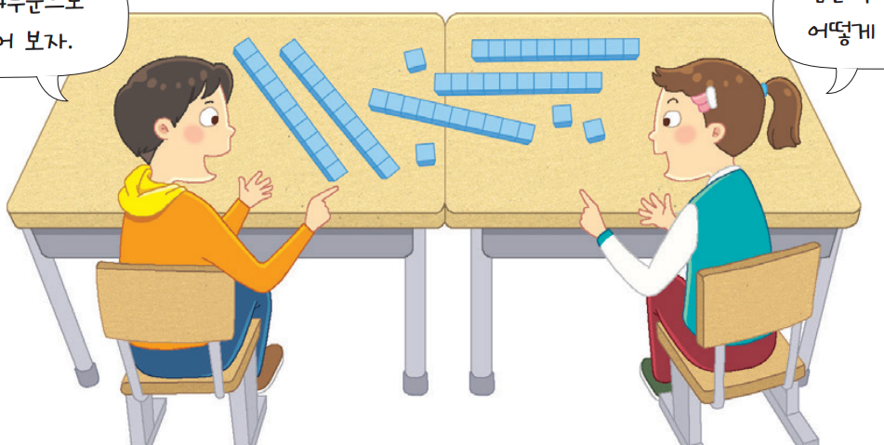



3-2
2. 나눗셈
suh_p_0302_02_0007_201_1
07 나머지가 있는 (몇십몇)÷(몇)을 알아볼까요
Θ Description & Function
나무집게를 몇 명에게 줄 수 있고, 몇 개가 남을지 알아봅시다.
답 칸 클릭하면 답 나타남. 정답 확인 버튼은 정답 가리기로 토글 됨.
하단 이너탭 사용 (3개)
물음 1
물음 2
물음 3
물음 4
어떻게 계산할 수 있을지 수 모형으로 알아보세요.
십 모형부터
4부분으로 똑같이 나누어 보자.
남은 수 모형은 어떻게 할까?
  십 ‌모형 ‌5개와 ‌일‌ 모형‌ 4개‌ 중 ‌십‌ 모형부터‌ 4부분으로‌ 똑같이 ‌나누어‌ 구합니다.
#1
#2
삽화 파일명 | img_01.png (텍스트 지우고 새로 써 주세요.) 수학 3-2 지도서\app\resource\contents\lesson02\ops\lesson02\images\mm_32_2_06_03_02

Slide 13
3-2
2. 나눗셈
suh_p_0302_02_0007_201_1
07 나머지가 있는 (몇십몇)÷(몇)을 알아볼까요
Θ Description & Function
나무집게를 몇 명에게 줄 수 있고, 몇 개가 남을지 알아봅시다.
답 칸 클릭하면 답 나타남. 정답 확인 버튼은 정답 가리기로 토글 됨.
물음 1
물음 2
물음 3
물음 4
어떻게 계산할 수 있을지 수 모형으로 알아보세요.
십 모형부터
4부분으로 똑같이 나누어 보자.
남은 수 모형은 어떻게 할까?
  십‌ 모형‌ 5개를‌ 모두‌ 일‌ 모형으로 바꾼‌ 후,‌ 일 ‌모형‌ 54개를‌ 4개씩‌ 묶어‌ 구합니다.
#1

Slide 14
3-2
2. 나눗셈
suh_p_0302_02_0007_201_1
07 나머지가 있는 (몇십몇)÷(몇)을 알아볼까요
Θ Description & Function
나무집게를 몇 명에게 줄 수 있고, 몇 개가 남을지 알아봅시다.
답 칸 클릭하면 답 나타남. 정답 확인 버튼은 정답 가리기로 토글 됨.
물음 1
물음 2
물음 3
물음 4
어떻게 계산할 수 있을지 수 모형으로 알아보세요.
십 모형부터
4부분으로 똑같이 나누어 보자.
남은 수 모형은 어떻게 할까?
  십‌ 모형 ‌5개를 ‌모두‌ 일 ‌모형으로‌ 바꾼‌ 후,‌ 일‌ 모형‌ 54개를‌ 4부분으로‌ 똑같이‌ 나누어‌ 구합니다.‌‌
#1

Slide 15

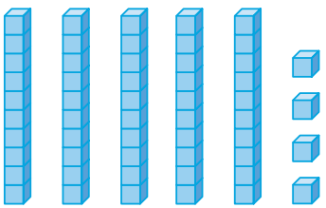
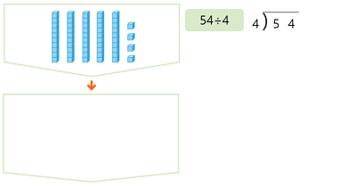

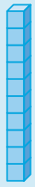
3-2
2. 나눗셈
suh_p_0302_02_0007_202_1
07 나머지가 있는 (몇십몇)÷(몇)을 알아볼까요
Θ Description & Function
#1
클릭하면 플레이어로 풀이 영상 재생됨. 풀이 영상 링크 https://e.tsherpa.co.kr/media/mediaframe3.aspx?mid=M202206248_800k.mp4
화살표 클릭하면 하단의 수 모형과 오른쪽 수식이 나타남. 화살표 상하로 움직이는 이벤트 있음. 첫 진입화면 참고
하단 이너탭 사용
54÷4를 어떻게 계산하는지 알아봅시다.
보기
물음 1
물음 2
)
54÷4
4
5 4
#2
1
십의 자리
)
4
5 4
4 0
←4×10
1 4
#3
삽화 파일명 | SC32206.ai 수학 3-2_이미지원본\교과서\032057초등수학교과서3-2-2\Links

Slide 16

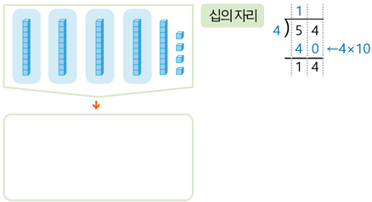
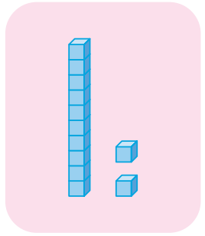


3-2
2. 나눗셈
suh_p_0302_02_0007_202_1
07 나머지가 있는 (몇십몇)÷(몇)을 알아볼까요
Θ Description & Function
54÷4를 어떻게 계산하는지 알아봅시다.
화살표 클릭하면 하단의 수 모형과 분홍색 화살표, 오른쪽 수식이 나타남. 화살표 상하로 움직이는 이벤트 있음. 첫 진입화면 참고
보기
물음 1
물음 2
1
십의 자리
)
4
5 4
4 0
←4×10
1 4
1 3
#1
)
일의 자리
4
5 4
4
1 4
1 2
← 4×3
2
← 나머지
삽화 파일명 | SC32206.ai 수학 3-2_이미지원본\교과서\032057초등수학교과서3-2-2\Links

Slide 17
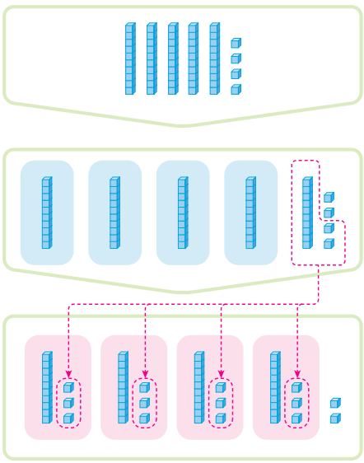


3-2
2. 나눗셈
suh_p_0302_02_0007_202_1
07 나머지가 있는 (몇십몇)÷(몇)을 알아볼까요
Θ Description & Function
54÷4를 어떻게 계산하는지 알아봅시다.
답 칸 클릭하면 답 나타남. 정답 확인 버튼은 정답 가리기로 토글 됨.
천재 교과서 캐릭터 사용. 캐릭터를 클릭하면 위쪽으로 말풍선이 나타나고 내레이션이 나옴. (다음 슬라이드)
보기
물음 1
물음 2
54÷4의 몫과 나머지는 각각 얼마인가요?
몫은 13이고 나머지는 2입니다.
#2
#1
삽화 파일명 | SC32206.ai 수학 3-2_이미지원본\교과서\032057초등수학교과서3-2-2\Links

Slide 18
3-2
2. 나눗셈
suh_p_0302_02_0007_202_1
07 나머지가 있는 (몇십몇)÷(몇)을 알아볼까요
Θ Description & Function
54÷4를 어떻게 계산하는지 알아봅시다.
< 캐릭터 클릭 시 나타나는 화면>
캐릭터를 클릭하면 위로 말풍선이 나타나고 내레이션이 나옴.
내레이션: 재클릭 시 말풍선 사라지고 내레이션 멈춤. 1학기 때 발주 나간 내레이션 그대로 사용.
보기
물음 1
물음 2
54÷4의 몫과 나머지는 각각 얼마인가요?
몫은 13이고 나머지는 2입니다.
어림한 값과 계산한 값을 비교해볼까?
suh_p_0301_01_0002_202_1
내레이션: 켄 캐릭터(남)
어림한 값과 계산한 값을
비교해볼까?

Slide 19

3-2
2. 나눗셈
suh_p_0302_02_0007_202_1
07 나머지가 있는 (몇십몇)÷(몇)을 알아볼까요
Θ Description & Function
54÷4를 어떻게 계산하는지 알아봅시다.
답 칸 클릭하면 답 나타남. 정답 확인 버튼은 정답 가리기로 토글 됨.
풀 팝업창 (다음 슬라이드)
보기
물음 1
물음 2
계산하는 방법을 말해 보세요.
식 보기
#2
십의 자리 수 5에는 4가 한 번 들어가므로 몫의 십의 자리에 1을 씁니다.
십의 자리 수 5에서 4를 빼면 1이 남으므로 1을 내려 쓰고, 일의 자리 수 4를 내려 씁니다.
14에서 4가 3번 들어가므로 몫의 일의 자리에 3을 쓰고, 14에서 12를 뺀 2를 아래에 씁니다.
#1

Slide 20

3-2
2. 나눗셈
suh_p_0302_02_0007_202_1
07 나머지가 있는 (몇십몇)÷(몇)을 알아볼까요
<식 보기 버튼 클릭하면 나타나는 화면>
)
54÷4
4
5 4
1
십의 자리
)
4
5 4
4 0
←4×10
1 4
1 3
)
일의 자리
4
5 4
4
1 4
1 2
← 4×3
2
← 나머지
삽화 파일명 | SC32206.ai 수학 3-2_이미지원본\교과서\032057초등수학교과서3-2-2\Links

Slide 21

3-2
2. 나눗셈
suh_p_0302_02_0007_203_1
07 나머지가 있는 (몇십몇)÷(몇)을 알아볼까요
Θ Description & Function
계산해 봅시다.
풀이 확인 팝업창 (다음 슬라이드)
답 칸 클릭하면 답 나타남. 정답 확인 버튼은 정답 가리기로 토글 됨.
답 칸 클릭하면 파란색 텍스트도 함께 나타남.
4
1 2
…
)
)
63÷4＝
15 3
6
2 7
8
9 9
2 4
8
3
#3
1 9
#3
1 6
55÷3＝
…
18 1
3
#1
#2

Slide 22
3-2
2. 나눗셈
suh_p_0302_02_0007_203_1
07 나머지가 있는 (몇십몇)÷(몇)을 알아볼까요
Θ Description & Function
계산해 봅시다.
<풀이 확인 클릭 시 나타나는 화면>
4
1 2
…
)
)
63÷4＝
15 3
풀이
6
2 7
8
9 9
4
1 2
1 5
1 8
2 4
8
)
)
)
)
6
2 7
8
9 9
4
6 3
3
5 5
3
1 9
2 4
8
4
3
1 6
55÷3＝
…
18 1
3
1 9
2 3
2 5
3
1 6
2 0
2 4
3
3
1

Slide 23
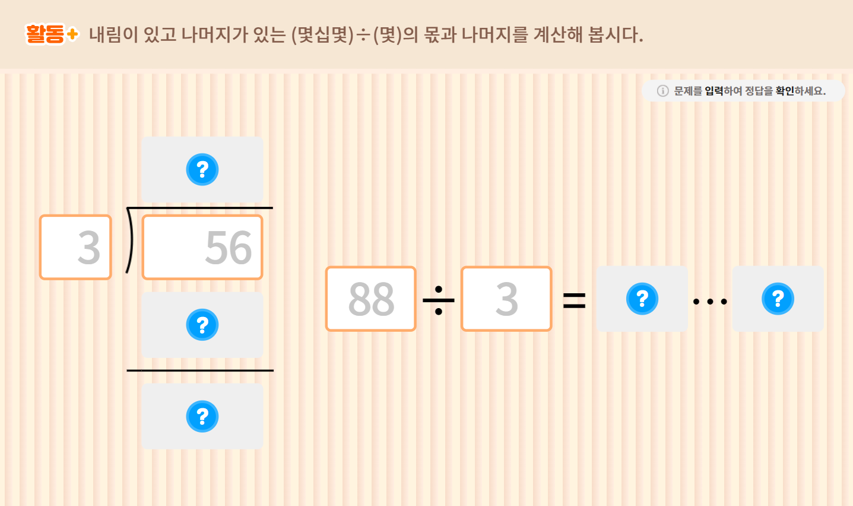
3-2
2. 나눗셈
suh_p_0302_02_0007_203_2
07 나머지가 있는 (몇십몇)÷(몇)을 알아볼까요
Θ Description & Function
#1
나머지가 있는 (몇십몇)÷(몇)의 몫과 나머지를 계산해 봅시다.
기존 개발물 활용.
https://cdata2.tsherpa.co.kr/tsherpa/MultiMedia/Flash/2020/curri/index.html?flashxmlnum=bjsjs0420&classa=A8-C1-32-MM-MM-04-03-04-0-0-0-0&classno=MM_32_04/suh_0302_02_0007/suh_0302_02_0007_205_1.html
2. 숫자 변경 →6
3. 숫자 변경 →27
4. 숫자 변경 →63
5. 숫자 변경 →4
#2
#3
#4
#5

Slide 24


3-2
2. 나눗셈
suh_p_0302_02_0007_204_1
07 나머지가 있는 (몇십몇)÷(몇)을 알아볼까요
Θ Description & Function
도화지 85장을 7장씩 끈으로 묶으려 합니다. 끈은 몇 개 필요하고, 도화지는 몇 장이 남는지 구해 봅시다.
풀이 확인 팝업창 (다음 슬라이드)
답 칸 클릭하면 답 나타남. 정답 확인 버튼은 정답 가리기로 토글 됨.
…
85÷7＝12 1
12
1
끈은 개 필요하고, 도화지는 장 남습니다.
#1
#2

Slide 25
3-2
2. 나눗셈
suh_p_0302_02_0007_204_1
07 나머지가 있는 (몇십몇)÷(몇)을 알아볼까요
Θ Description & Function
도화지 85장을 7장씩 끈으로 묶으려 합니다. 끈은 몇 개 필요하고, 도화지는 몇 장이 남는지 구해 봅시다.
<풀이 확인 클릭 시 나타나는 화면>
…
85÷7＝12 1
풀이
도화지 85장을 7장씩 끈으로 묶으므로 85÷7입니다.
12
1
끈은 개 필요하고, 도화지는 장 남습니다.
1 2
묶는 끈 개수
)
7
8 5
7
따라서 끈은 12개가 필요하고,
도화지는 1장 남습니다.
1 5
1 4
1
남는 도화지 장수

Slide 26
3-2
2. 나눗셈
suh_p_0302_02_0007_301_1
07 나머지가 있는 (몇십몇)÷(몇)을 알아볼까요
Θ Description & Function
핵심 정리
1. 답 칸 클릭하면 답 나타남.
[ 나머지가 있는 (몇십몇)÷(몇)의 몫과 나머지 구하기 ]
52÷3을 계산할 때에는 몫을 에 맞추어
씁니다.
자릿값
1 7
#1
)
3
5 2
3
3×1
2 2
2 1
3×7
1
나머지

Slide 27


3-2
2. 나눗셈
suh_p_0302_02_0007_302_1
07 나머지가 있는 (몇십몇)÷(몇)을 알아볼까요
Θ Description & Function
#1
[다음 시간에 배울 내용]
1
다음 시간에는 무엇을 배울까요?
계산이 맞는지 확인해 볼까요
46~47쪽
36~37쪽

Slide 28
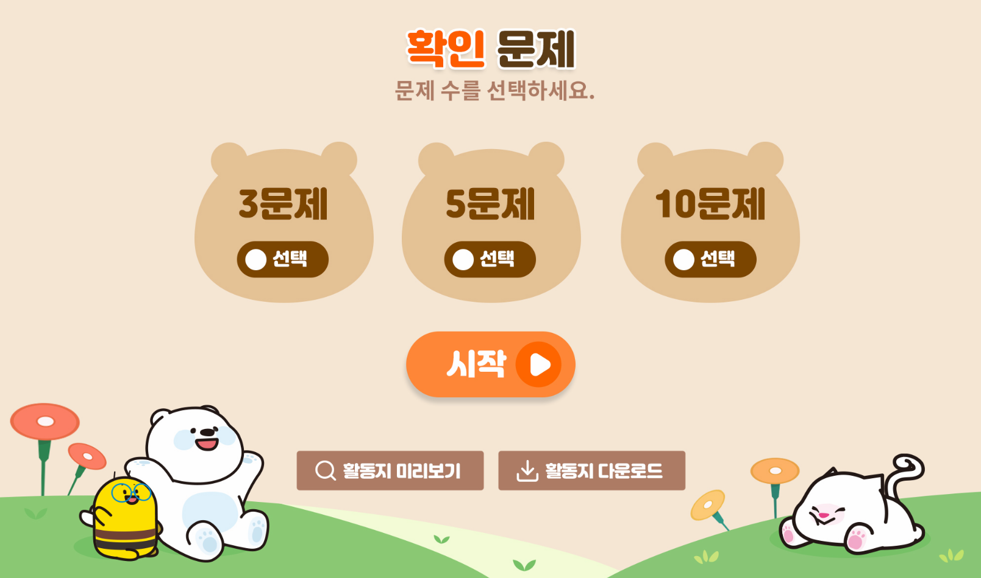
3-2
2. 나눗셈
suh_p_0302_02_0007_401_1
07 나머지가 있는 (몇십몇)÷(몇)을 알아볼까요
Θ Description & Function
#1
[확인 문제] 게이트
활동지 다운로드 버튼
3~4학년군_수학(박)3-2_확인문제_2_07차시.hwp
3. 활동지 다운로드 버튼은 게이트 화면에만 있음
#2~3

Slide 29

3-2
2. 나눗셈
suh_p_0302_02_0007_401_1
07 나머지가 있는 (몇십몇)÷(몇)을 알아볼까요
Θ Description & Function
문제 1
문제 2
문제 3
문제 4
문제 5
문제 6
문제 7
문제 8
문제 9
문제 10
답 칸 클릭하면 답 나타남. 정답 확인 버튼은 정답 가리기로 토글 됨.
안에 알맞은 수를 써넣으시오.
7
)
15를 2로 나누면 몫은 ,
나머지는 입니다.
2
1 5
7
1 4
1
1
#1

Slide 30
3-2
2. 나눗셈
suh_p_0302_02_0007_401_1
07 나머지가 있는 (몇십몇)÷(몇)을 알아볼까요
Θ Description & Function
문제 1
문제 2
문제 3
문제 4
문제 5
문제 6
문제 7
문제 8
문제 9
문제 10
풀이 확인 팝업창 (다음 슬라이드)
답 칸 클릭하면 답 나타남. 정답 확인 버튼은 정답 가리기로 토글 됨.
계산해 보시오.
1
5
2
4
)
)
84÷5＝
…
6
9 1
3
7 3
16
4
6
6
3
1
1
3
12
…
3
51÷4＝
3
0
1
2
1
1
#1
#2

Slide 31
3-2
2. 나눗셈
suh_p_0302_02_0007_401_1
07 나머지가 있는 (몇십몇)÷(몇)을 알아볼까요
Θ Description & Function
문제 1
문제 2
문제 3
문제 4
문제 5
문제 6
문제 7
문제 8
문제 9
문제 10
<풀이 확인 클릭 시 나타나는 화면>
계산해 보시오.
1
5
2
4
)
)
84÷5＝
…
6
9 1
3
7 3
풀이
16
4
1 6
1 2
6
1 5
6
2 4
)
)
)
)
5
8 4
4
5 1
6
9 1
3
7 3
3
1
1
3
5
4
6
6
12
…
3
3 1
51÷4＝
3 4
1 1
3
0
1
1 3
2
3 0
8
3 0
1 2
1
1
4
3
1
1

Slide 32
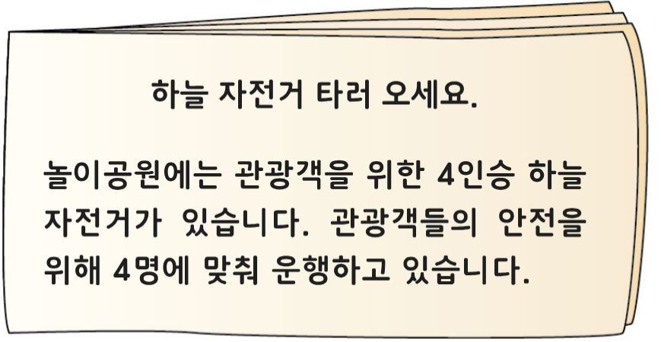
3-2
2. 나눗셈
suh_p_0302_02_0007_401_1
07 나머지가 있는 (몇십몇)÷(몇)을 알아볼까요
Θ Description & Function
문제 1
문제 2
문제 3
문제 4
문제 5
문제 6
문제 7
문제 8
문제 9
문제 10
풀이 확인 팝업창 (다음 슬라이드)
답 칸 클릭하면 답 나타남. 정답 확인 버튼은 정답 가리기로 토글 됨.
신문 기사를 읽고 관광객 31명이 하늘 자전거 몇 대에 탈 수 있고, 몇 명이 남는지 구해 보시오.
하늘 자전거 타러 오세요.
놀이공원에는 관광객을 위한
4인승 하늘 자전거가 있습니다. 관광객들의 안전을 위해 4명에 맞춰 운행하고 있습니다.
7
3
대에 탈 수 있고, 명이 남습니다.
#1
#2
삽화 파일명 | bg.png 수학 3-2 지도서\app\resource\contents\lesson02\ops\lesson02\images\mm_32_2_06_07_04

Slide 33
3-2
2. 나눗셈
suh_p_0302_02_0007_401_1
07 나머지가 있는 (몇십몇)÷(몇)을 알아볼까요
Θ Description & Function
문제 1
문제 2
문제 3
문제 4
문제 5
문제 6
문제 7
문제 8
문제 9
문제 10
<풀이 확인 클릭 시 나타나는 화면>
신문 기사를 읽고 관광객 31명이 하늘 자전거 몇 대에 탈 수 있고, 몇 명이 남는지 구해 보시오.
하늘 자전거 타러 오세요.
놀이공원에는 관광객을 위한
4인승 하늘 자전거가 있습니다. 관광객들의 안전을 위해 4명에 맞춰 운행하고 있습니다.
풀이
관광객 31명이 하늘 자전거 한 대에 4명씩 타므로 31÷4입니다.
7
)
4
3 1
2 8
7
따라서 관광객은 하늘 자전거 7대에 탈 수 있고, 3명이 남습니다.
3
대에 탈 수 있고, 명이 남습니다.
3

Slide 34
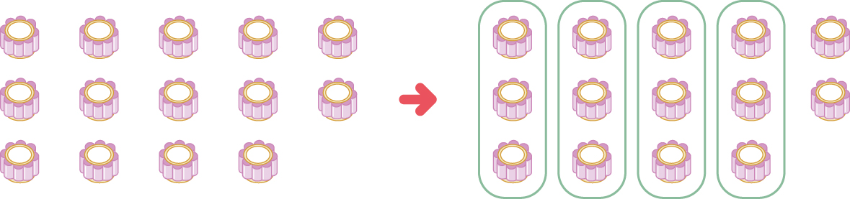

3-2
2. 나눗셈
suh_p_0302_02_0007_401_1
07 나머지가 있는 (몇십몇)÷(몇)을 알아볼까요
Θ Description & Function
문제 1
문제 2
문제 3
문제 4
문제 5
문제 6
문제 7
문제 8
문제 9
문제 10
풀이 확인 팝업창 (다음 슬라이드)
답 칸 클릭하면 답 나타남. 정답 확인 버튼은 정답 가리기로 토글 됨.
그림을 보고 안에 알맞은 수를 써넣으시오.
4
)
3
1 4
1 2
2
#1
#2
삽화 파일명 | 매CC32210.jpg 3-2\학습지 삽화\3-2-2\전자3-2-2(매일)

Slide 35
3-2
2. 나눗셈
suh_p_0302_02_0007_401_1
07 나머지가 있는 (몇십몇)÷(몇)을 알아볼까요
Θ Description & Function
문제 1
문제 2
문제 3
문제 4
문제 5
문제 6
문제 7
문제 8
문제 9
문제 10
<풀이 확인 클릭 시 나타나는 화면>
그림을 보고 안에 알맞은 수를 써넣으시오.
풀이
4
14개의 모양이 3개씩 4묶음으로 묶여있고, 2개가 남아있으므로
)
3
1 4
4
)
1 2
3
1 4
1 2
입니다.
2
2

Slide 36
3-2
2. 나눗셈
suh_p_0302_02_0007_401_1
07 나머지가 있는 (몇십몇)÷(몇)을 알아볼까요
Θ Description & Function
문제 1
문제 2
문제 3
문제 4
문제 5
문제 6
문제 7
문제 8
문제 9
문제 10
답 칸 클릭하면 답 나타남. 정답 확인 버튼은 정답 가리기로 토글 됨.
안에 알맞은 수를 써넣으시오.
1
6
1
3
)
)
2
3 3
3
4 1
2
2
1 3
1 1
1 2
9
1
2
#1

Slide 37
3-2
2. 나눗셈
suh_p_0302_02_0007_401_1
07 나머지가 있는 (몇십몇)÷(몇)을 알아볼까요
Θ Description & Function
문제 1
문제 2
문제 3
문제 4
문제 5
문제 6
문제 7
문제 8
문제 9
문제 10
풀이 확인 팝업창 (다음 슬라이드)
답 칸 클릭하면 답 나타남. 정답 확인 버튼은 정답 가리기로 토글 됨.
다음 나눗셈식의 몫과 나머지의 합을 구해 보시오.
…
67÷5＝
15
#1
#2

Slide 38
3-2
2. 나눗셈
suh_p_0302_02_0007_401_1
07 나머지가 있는 (몇십몇)÷(몇)을 알아볼까요
Θ Description & Function
문제 1
문제 2
문제 3
문제 4
문제 5
문제 6
문제 7
문제 8
문제 9
문제 10
<풀이 확인 클릭 시 나타나는 화면>
다음 나눗셈식의 몫과 나머지의 합을 구해 보시오.
…
67÷5＝
풀이
1 3
)
15
5
6 7
이므로 67÷5의 몫은 13, 나머지는 2입니다.
나눗셈의 몫과 나머지의 합은 13＋2＝15입니다.
5
1 7
1 5
2

Slide 39





3-2
2. 나눗셈
suh_p_0302_02_0007_401_1
07 나머지가 있는 (몇십몇)÷(몇)을 알아볼까요
Θ Description & Function
문제 1
문제 2
문제 3
문제 4
문제 5
문제 6
문제 7
문제 8
문제 9
문제 10
풀이 확인 팝업창 (다음 슬라이드)
답 칸 클릭하면 답 나타남. 정답 확인 버튼은 정답 가리기로 토글 됨.
구해야 할 것 / 주어진 것 소스 사용.
다음과 같은 3장의 숫자 카드 중에서 2장의 숫자 카드를 뽑아 두 자리 수를 만들고, 그 수를 남은 숫자 카드의 수로 나눌 때, 나머지가 가장 큰 경우의 나눗셈식을 쓰고 몫과 나머지를 각각 구해 보시오.
#3
4
5
6
…
64÷5＝12 4
몫
12
나머지
4
#1
#2
삽화 파일명 | card_01.svg / card_02.svg / card_03.svg (텍스트 지우고 써 주세요.) 수학 3-2 지도서\app\resource\contents_sub\lesson01\ops\ms_lesson01\images\ms_32_1_07_07_01

Slide 40
3-2
2. 나눗셈
suh_p_0302_02_0007_401_1
07 나머지가 있는 (몇십몇)÷(몇)을 알아볼까요
Θ Description & Function
문제 1
문제 2
문제 3
문제 4
문제 5
문제 6
문제 7
문제 8
문제 9
문제 10
<풀이 확인 클릭 시 나타나는 화면>
다음과 같은 3장의 숫자 카드 중에서 2장의 숫자 카드를 뽑아 두 자리 수를 만들고, 그 수를 남은 숫자 카드의 수로 나눌 때, 나머지가 가장 큰 경우의 나눗셈식을 쓰고 몫과 나머지를 각각 구해 보시오.
풀이
4
5
6
주어진 조건에 맞는 나눗셈식을 모두 만들어 계산해보면,
…
64÷5＝12 4
…
…
…
45÷6＝7 3
64÷5＝12 4
65÷4＝16 1
12
…
4
54÷6＝9
몫
46÷5＝9 1
56÷4＝14
나머지
…
이므로 나머지가 가장 큰 경우의 나눗셈식은 64÷5＝12 4입니다.
이 나눗셈식의 몫은 12이며, 나머지는 4입니다.

Slide 41



3-2
2. 나눗셈
suh_p_0302_02_0007_401_1
07 나머지가 있는 (몇십몇)÷(몇)을 알아볼까요
Θ Description & Function
문제 1
문제 2
문제 3
문제 4
문제 5
문제 6
문제 7
문제 8
문제 9
문제 10
풀이 확인 팝업창 (다음 슬라이드)
답 칸 클릭하면 답 나타남. 정답 확인 버튼은 정답 가리기로 토글 됨.
구해야 할 것 / 주어진 것 소스 사용.
20보다 작은 두 자리 수 중에서 3으로 나누었을 때,
나머지가 2인 수가 몇 개인지 구하시오.
#3
해결 방법
  답이 될 수 있는 모든 수를 생각합니다.
  답이 될 수 있는 모든 수를 3으로 나누어 계산해보고 나머지가 2인 수를 찾습니다.
3
개
#1
#2

Slide 42
3-2
2. 나눗셈
suh_p_0302_02_0007_401_1
07 나머지가 있는 (몇십몇)÷(몇)을 알아볼까요
Θ Description & Function
문제 1
문제 2
문제 3
문제 4
문제 5
문제 6
문제 7
문제 8
문제 9
문제 10
<풀이 확인 클릭 시 나타나는 화면>
하단 이너탭 사용 ( 탭1 )
20보다 작은 두 자리 수 중에서 3으로 나누었을 때,
나머지가 2인 수가 몇 개인지 구하시오.
해결 방법
  답이 될 수 있는 모든 수를 생각합니다.
  답이 될 수 있는 모든 수를 3으로 나누어 계산해보고 나머지가 2인 수를 찾습니다.
풀이
주어진 수는 20보다 작은 두 자리 수이므로, 답이 될 수 있는 수는 10부터 19까지의 수입니다.
3
개
#1

Slide 43


3-2
2. 나눗셈
suh_p_0302_02_0007_401_1
07 나머지가 있는 (몇십몇)÷(몇)을 알아볼까요
Θ Description & Function
문제 1
문제 2
문제 3
문제 4
문제 5
문제 6
문제 7
문제 8
문제 9
문제 10
<풀이 확인 클릭 시 나타나는 화면>
하단 이너탭 사용 ( 탭2 )
20보다 작은 두 자리 수 중에서 3으로 나누었을 때,
나머지가 2인 수가 몇 개인지 구하시오.
해결 방법
  답이 될 수 있는 모든 수를 생각합니다.
  답이 될 수 있는 모든 수를 3으로 나누어 계산해보고 나머지가 2인 수를 찾습니다.
풀이
답이 될 수 있는 모든 수를 3으로 나누어 계산하고 나머지가 2인 수를 찾습니다.
3
개
3
개
…
…
…
11÷3＝3 2
14÷3＝4 2
17÷3＝5 2
#1

Slide 44
3-2
2. 나눗셈
suh_p_0302_02_0007_401_1
07 나머지가 있는 (몇십몇)÷(몇)을 알아볼까요
Θ Description & Function
문제 1
문제 2
문제 3
문제 4
문제 5
문제 6
문제 7
문제 8
문제 9
문제 10
풀이 확인 팝업창 (다음 슬라이드)
답 칸 클릭하면 답 나타남. 정답 확인 버튼은 정답 가리기로 토글 됨.
문제를 바르게 설명한 사람이 누구인지 찾아 이름을 써 보시오.
…
54÷4＝
몫은 10보다 작구나.
나머지는 0으로
나누어떨어지네.
나머지는
4보다 작아.
슬기
수일
지혜
지혜
#1
#2

Slide 45
3-2
2. 나눗셈
suh_p_0302_02_0007_401_1
07 나머지가 있는 (몇십몇)÷(몇)을 알아볼까요
Θ Description & Function
문제 1
문제 2
문제 3
문제 4
문제 5
문제 6
문제 7
문제 8
문제 9
문제 10
<풀이 확인 클릭 시 나타나는 화면>
문제를 바르게 설명한 사람이 누구인지 찾아 이름을 써 보시오.
…
54÷4＝
몫은 10보다 작구나.
나머지는 0으로
나누어떨어지네.
나머지는
4보다 작아.
풀이
1 3
)
4
5 4
몫은 13이고, 나머지는 2이므로
몫은 10보다 크고, 나머지는 2로 4보다 작고
나머지가 있으므로 나누어떨어지지 않습니다.
따라서 바르게 설명한 사람은 지혜입니다.
4
슬기
수일
지혜
1 4
1 2
2

Slide 46
3-2
2. 나눗셈
suh_p_0302_02_0007_401_1
07 나머지가 있는 (몇십몇)÷(몇)을 알아볼까요
Θ Description & Function
문제 1
문제 2
문제 3
문제 4
문제 5
문제 6
문제 7
문제 8
문제 9
문제 10
풀이 확인 팝업창 (다음 슬라이드)
답 칸 클릭하면 답 나타남. 정답 확인 버튼은 정답 가리기로 토글 됨.
구해야 할 것 / 주어진 것 소스 사용.
콩 주머니 76개를 5명에게 똑같이 나누어 주려고 합니다.
한 명에게 몇 개씩 줄 수 있고, 몇 개가 남을지 구하시오.
#3
…
76÷5＝15 1
한 명에게 개씩 줄 수 있고, 개가 남습니다.
15
1
#1
#2

Slide 47
3-2
2. 나눗셈
suh_p_0302_02_0007_401_1
07 나머지가 있는 (몇십몇)÷(몇)을 알아볼까요
Θ Description & Function
문제 1
문제 2
문제 3
문제 4
문제 5
문제 6
문제 7
문제 8
문제 9
문제 10
<풀이 확인 클릭 시 나타나는 화면>
콩 주머니 76개를 5명에게 똑같이 나누어 주려고 합니다.
한 명에게 몇 개씩 줄 수 있고, 몇 개가 남을지 구하시오.
…
76÷5＝15 1
풀이
1 5
한 명에게 개씩 줄 수 있고, 개가 남습니다.
15
1
)
5
7 6
5
몫은 15이고, 나머지는 1이므로 콩 주머니를 한 명에게 15개씩 줄 수 있고, 1개가 남습니다.
2 6
2 5
1

Slide 48

3-2
2. 나눗셈
suh_p_0302_02_0007_401_1
07 나머지가 있는 (몇십몇)÷(몇)을 알아볼까요
Θ Description & Function
문제 1
문제 2
문제 3
문제 4
문제 5
문제 6
문제 7
문제 8
문제 9
문제 10
[칭찬하기 클릭 시 화면]
1. 칭찬하기 버튼 클릭 시 나타나는 텍스트는 아래 3가지 랜덤으로 반영(3가지 중 1개 랜덤)
→노력해줘서 고마워!
→정말 대단해!
→네가 참 자랑스러워!
#1

Slide 49

3-2
2. 나눗셈
suh_p_0302_02_0007_402_1
07 나머지가 있는 (몇십몇)÷(몇)을 알아볼까요
Θ Description & Function
[애니 DVD 개발물]
수학 3-2 지도서\app\resource\contents\lesson02\ops\lesson02\video
[애니 게이트 참고 화면]
나머지를 크게 크게
애니 파일명 | mm_32_2_06_07_04_ani.mp4

